Slide 1
Политика информационной безопасности оператора мобильной связи

Slide 2
Понятие политики информационной безопасности
Политика информационной безопасности (ПИБ) организации или учреждения – совокупность правил, процедур, практических методов, руководящих принципов, документированных управленческих решений, направленных на защиту информации и связанных с ней ресурсов и используемых всеми сотрудниками организации и или учреждения в своей деятельности.

Slide 3
Основные характеристики политики информационной безопасности
- конфиденциальность — состояние информации, при котором доступ к ней осуществляют только субъекты, имеющие на нее право;
- целостность — избежание несанкционированной модификации информации;
- доступность — избежание временного или постоянного сокрытия информации от пользователей, получивших права доступа.

Slide 4
Организационная структура предприятия
Организационная структура оператора мобильной связи – внутренняя организация работы учреждения мобильной связи, с помощью которой структурируются и формализуются подходы и методы управления, определяются группы исполнителей, разрабатываются системы контроля и внутриорганизационных взаимоотношений.

Slide 5
Элементы эффективной системы информационной безопасности
Для создания эффективной системы информационной безопасности организации или учреждения целесообразно разработать:
- концепцию информационной безопасности
- стандарты
- процедуры
- инструкции
- план мероприятий по обучению персонала

Slide 6
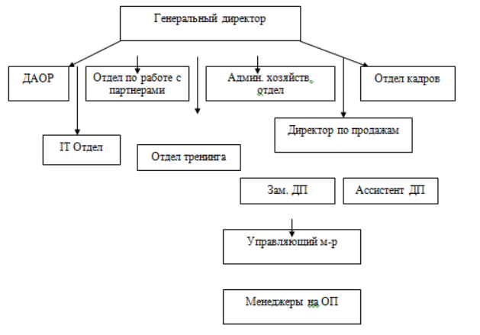
Организационная структура оператора мобильной связи

Slide 7
Основные объекты защиты
- аппаратное обеспечение информационных и телекоммуникационных систем
- программное обеспечение
- процедуры и процессы обработки данных
- технологическое оборудование
- средства и каналы связи
- субъекты информации, например, лица, чьи персональные данные обрабатываются системой
- владельцы информации

Slide 8
Основные угрозы
- угрозы, вызванные деятельностью человека.
- нарушения установленных регламентов сбора, обработки и передачи информации
- угрозы, связанные с корыстными, идейными или иными устремлениями людей (злоумышленников).
- деятельность преступных групп и формирований;
- удаленное несанкционированное вмешательство посторонних лиц
- вредоносные программы
- хакерские атаки
-аппаратные и программные сбои

Slide 9
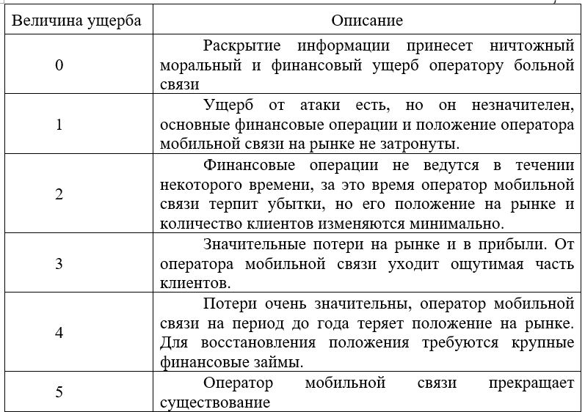
Оценка рисков. Условная численная шкала для оценки ущерба оператора мобильной связи от НСД

Slide 10
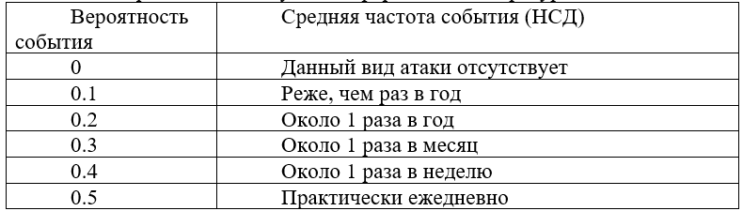
Вероятностно-временная шкала реализации несанкционированного доступа к информационным ресурсам

Slide 11
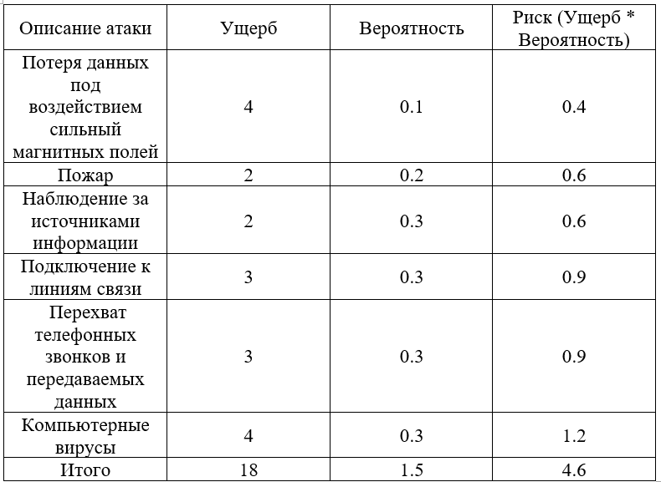
Оценка рисков

Slide 12
Оценка угроз, рисков и уязвимостей
- кражи, удаления или модификации информации, несанкционированного распространение материальных носителей за пределами организации);
- наблюдение за клиентами компании;
- подслушивание конфиденциальных разговоров;
- перехват электрических, магнитных и электромагнитных полей, электрических сигналов и радиоактивных излучений;
- разглашение информации о пользователях;
- утеря носителей информации;
- воздействие стихийных сил (наводнения, пожары и т. п.);

Slide 13
Основные методы, меры и средства обеспечения требуемого уровня защиты информационных ресурсов.
- обеспечение безопасности функционирования компании его кредитно-финансовой деятельности и защиты конфиденциальной информации;
- организация работы по правовой, организационной и инженерно-технической защите материальных, финансовых и информационных ресурсов;
- организация специального делопроизводства, исключающего несанкционированного получения конфиденциальных сведений;
- выявление и локализация возможных каналов разглашения, утечки и несанкционированного доступа к конфиденциальной информации в процессе повседневной деятельности и в экстремальных ситуациях;

Slide 14
Вывод
Основная задача политики безопасности — это задокументировать правила работы на предприятии в области информационной безопасности. Без нее взаимодействие работников с различными ресурсами будет регулироваться лишь неформально и поэтому возрастет риск нарушений и утечек данных. Введение корпоративной политики повысит дисциплинированность и ответственность работников и построит базу, основываясь на которой можно эффективно организовывать работу компании.

